Slide 1
¹³C NMR

Slide 2
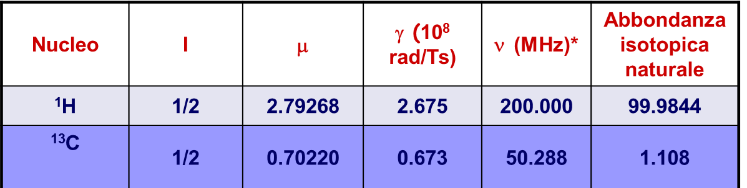
¹³C NMR
¹²C non è NMR-attivo: I = 0
¹³C possiede spin, I = ½
I segnali del ¹³C sono circa 6000 volte più deboli di quelli del ¹H
(basso valore di γ e scarsa abbondanza isotopica).
B₀ = 4.7 Tesla
La frequenza di risonanza del nucleo ¹³C viene calcolata dall’equazione di Larmor ν = (γ/2π)Β₀
ed è circa 1:4 di quella dell’¹H (perché γ_{13C} = ¼ γ_{1H}) a parità di B₀

Slide 3
¹³C NMR – Accoppiamenti
Si ha accoppiamento ¹³C-¹H (¹J accoppiamento diretto).
I segnali seguono la regola di molteplicità n+1.
La molteplicità del segnale dà informazioni sul numero di H legati al C.
Non si ha accoppiamento ¹³C–¹³C: a causa della scarsa abbondanza naturale del ¹³C (1%) la probabilità di trovare atomi ¹³C adiacenti fra loro risulta particolarmente bassa.
L’accoppiamento ¹H-¹³C produce nello spettro ¹H NMR segnali troppo deboli per poter essere individuate (non li osservo)

Slide 4
Disaccoppiamento ¹³C-¹H (broad band)
Bisogna quindi operare in condizioni di disaccoppiamento con gli H.
Lo spettro più comune del ¹³C viene registrato irraggiando tutti gli idrogeni della molecola simultaneamente con una intensa radiazione della frequenza di risonanza del protone.
Ciò richiede una seconda radiofrequenza (RF) (disaccoppiatore), sintonizzata sulla frequenza del ¹H, mentre la radiofrequenza primaria è sintonizzata sulla frequenza del ¹³C.
RF 2
¹H-¹³C
RF 1
“disaccoppiatore”
impulso sintonizzato sul ¹³C
Satura i protoni in modo continuo
Si misura il segnale (FID) del ¹³C
Vantaggi:
Semplificazione notevole dello spettro. In uno spettro disaccoppiato dagli H i segnali diventano singoletti.
Intensificazione dei segnali (aumento della sensibilità).
Svantaggio:
Perdita dell’informazione sul numero di H legati.

Slide 5
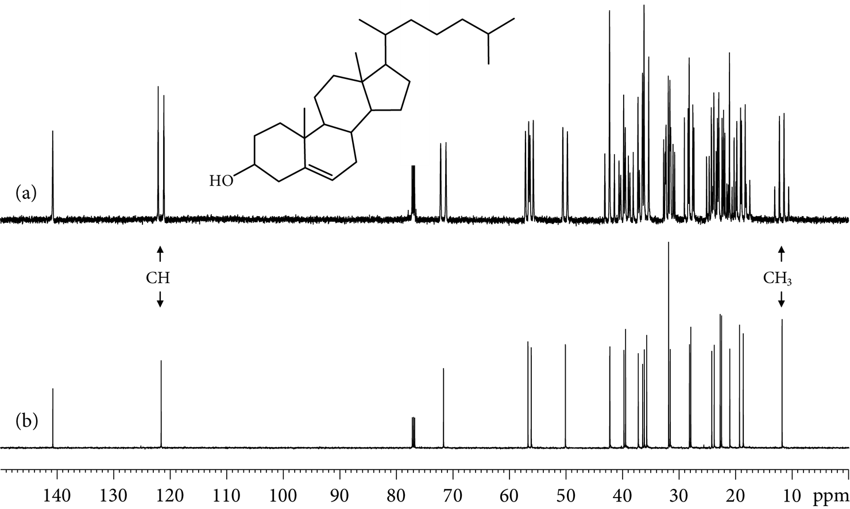
Disaccoppiamento ¹³C-¹H
Spettro ¹³C NMR del colesterolo accoppiato con il protone
Spettro ¹³C NMR del colesterolo disaccoppiato dal protone

Slide 6
Caratteristiche degli spettri disaccoppiati ¹³C
L’intervallo di chemical shift del ¹³C è maggiore di quello di ¹H
¹H 0 – 10 ppm
¹³C 0 – 230 ppm
Il numero di segnali indica orientativamente il numero di C della molecola in esame (anche se carboni chimicamente equivalenti generano lo stesso segnale: hanno lo stesso chemical shift).
Per varie motivazioni, l’intensità dei segnali, negli spettri ¹³C-NMR, NON è correlata con il numero relativo dei diversi atomi di carbonio. Non ha senso l’integrazione.

Slide 7
Sensibilità
I nuclei ¹³C molto meno abbondanti e sensibili degli ¹H
Si utilizzano campioni più concentrati e tempi di acquisizione più lunghi (maggiore numero di scansioni) per aumentare il rapporto segnale/rumore (S/N)

Slide 8
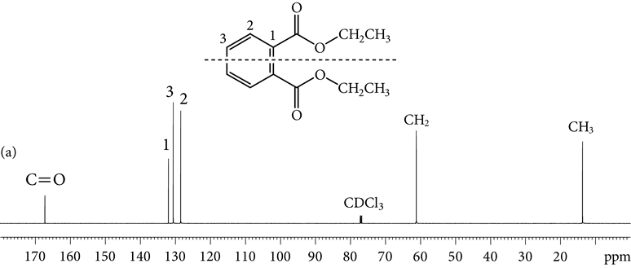
Equivalenza chimica
Interscambiabilità degli atomi mediante operazioni di simmetria provoca una diminuzione nel numero di picchi. Nell’esempio sotto si osservano 6 segnali nello spettro al carbonio a causa della simmetria.
Spettro ¹³C NMR del dietil ftalato
Notes:
C3 aromatico è in para all’altro carbonile

Slide 9
Chemical shift
I fattori principali che determinano il chemical shift del C sono:
Il tipo di ibridazione dell’atomo di carbonio: in generale all’aumentare della percentuale di orbitale «s» nell’ibrido porta ad un aumento di chemical shift.
Effetti elettronici (induttivi e conigutativi), esempio: presenza di gruppi elettronegativi legati al carbonio descherma il nucleo aumentando il chemical shift.
Anisotropia diamagnetica dei sistemi con elettroni pi-greco (alchini, alcheni, aromatici, composti carbonilici): a seconda del tipo di composto in esame i nuclei possono trovarsi in regioni di «deschermo» o di «schermo», modificando quindi il campo magnetico effettivo sperimentato dai nuclei. Questo effetto può influire notevolmente sul chemical shift dei segnali.

Slide 10
Chemical shift
Ordine di deschermatura: Csp² > Csp > Csp³.

Slide 11
70 ppm
30 ppm
12 ppm

Slide 12
28 ppm
42 ppm
211 ppm
25 ppm

Slide 13
127 ppm
131 ppm
134 ppm

